Slide 1
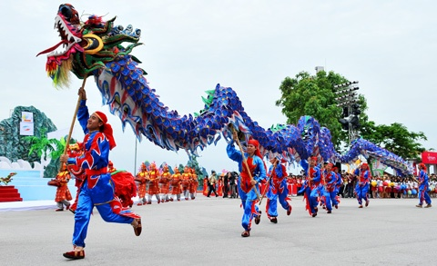
TẬP LÀM VĂN
LỚP 3
KỂ VỀ
MỘT NGÀY HỘI
Notes:
1

Slide 2
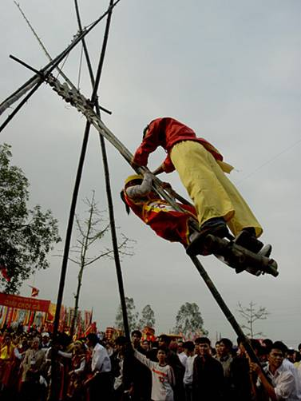
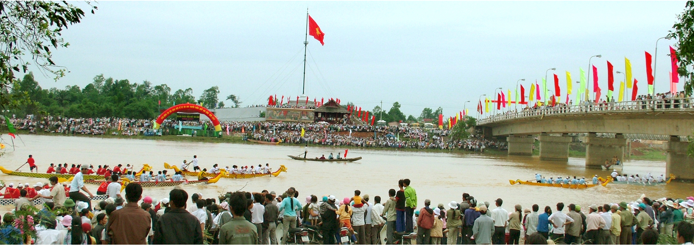
Tập làm văn
KIỂM TRA BÀI CŨ
* Hãy cho biết hai bức tranh nói về cảnh gì?

Slide 5
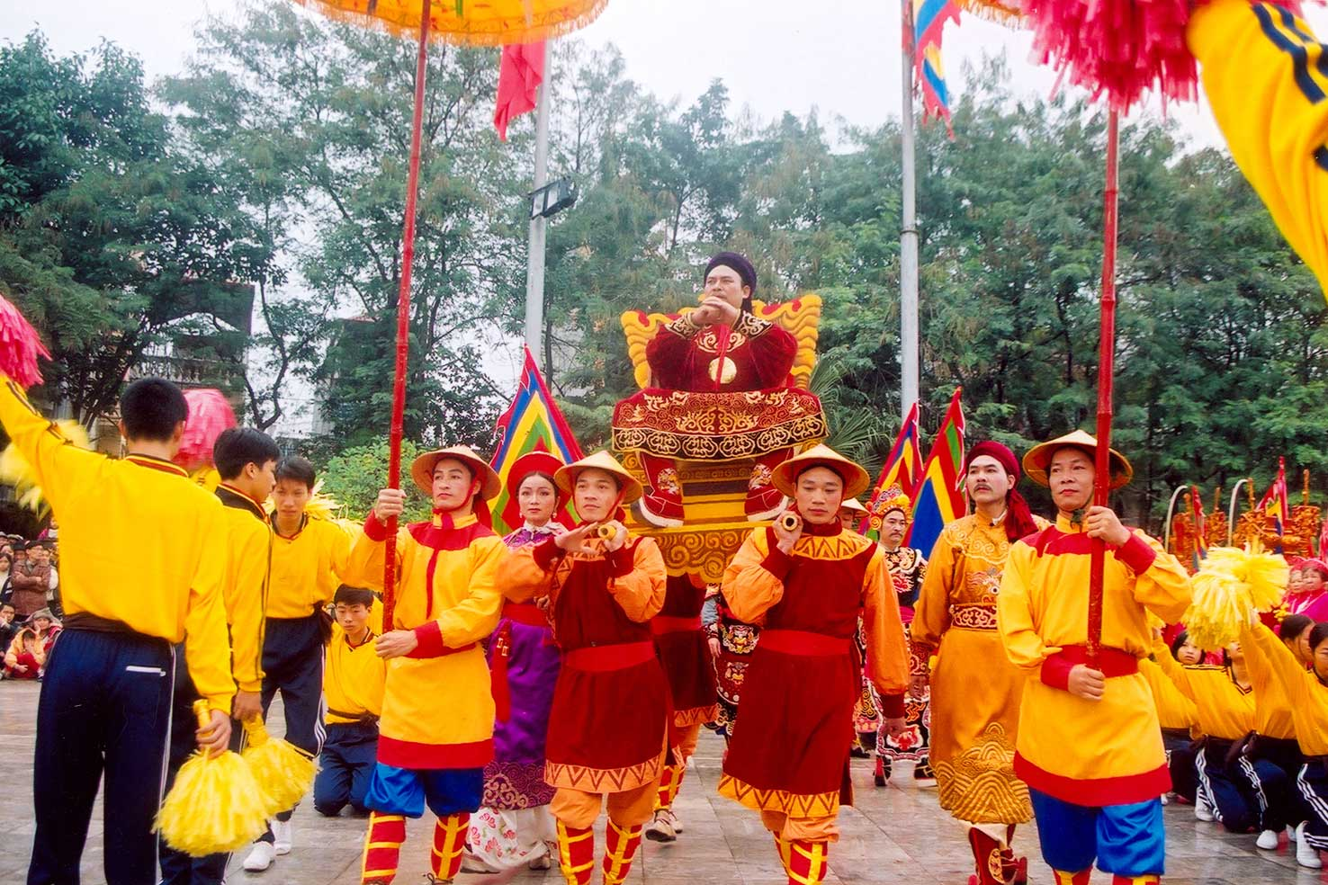
Rước kiệu
Chọi gà
Chơi đu

Slide 6
Cờ người

Slide 7
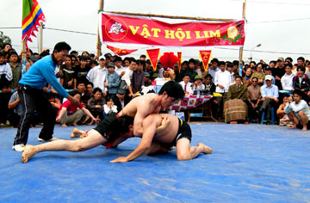
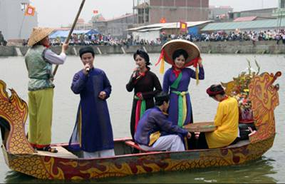
Hát quan họ
Đấu vật

Slide 8
Kéo co
Chọi gà

Slide 9
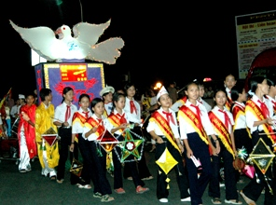
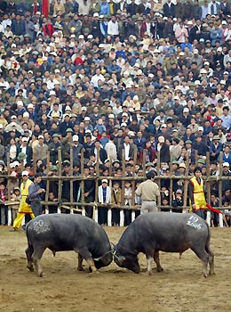
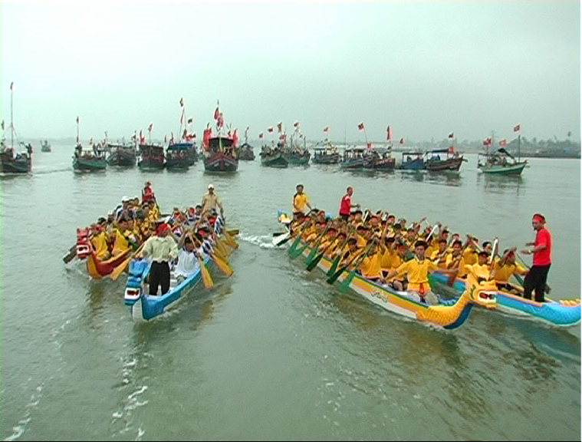
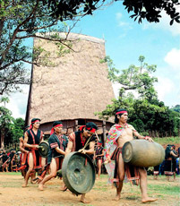
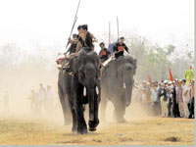
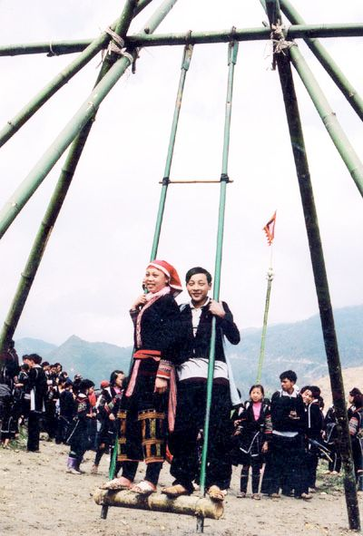
Hội đua thuyền
Hội rước đèn Trung thu

Slide 10
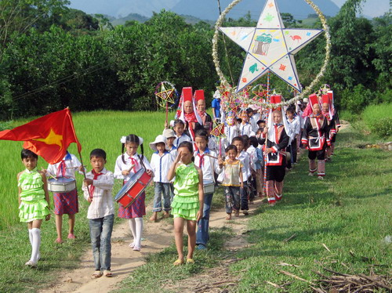
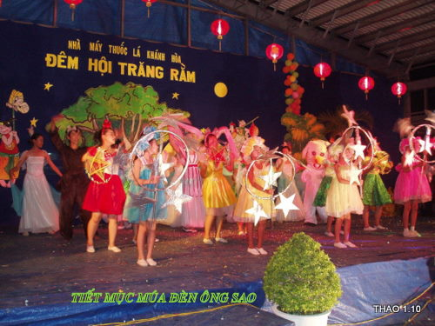
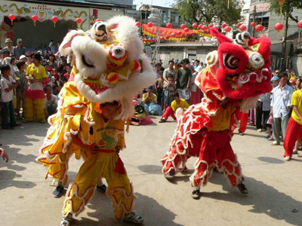
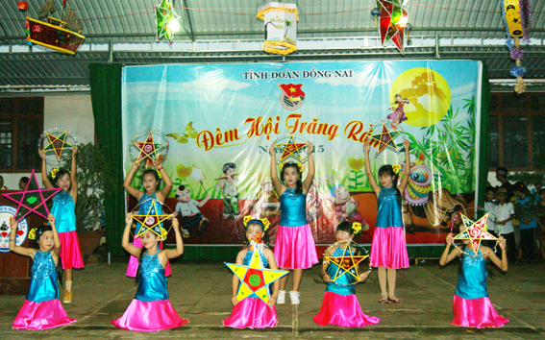

Slide 11
Ca múa

